Slide 1
Degradace stavebních materiálů vlivem povětrnostních podmínek
Faculty of Civil Engineering, CTU Prague
Department of Materials Engineering and Chemistry
123VPMA
11. 10. 2023

Slide 2
Obsah přednášky
Úvod do problematiky degradace materiálů
Degradační patterny
Principy degradace
Závěr
Ochrana a předcházení vzniku poruch
1

Slide 3
Úvod do problematiky
Základní úloha budov
-> ochrana před vlivem vnějšího prostředí
-> vytvoření odděleného prostoru s kvalitnějším prostředím (teplota, vlhkost, hluk)
Konstrukce vytváří rozhraní mezi odlišným prostředím
Princip dosažení rovnováhy -> iniciace transportních procesů skrz konstrukci až do dosažení ustáleného stavu
2

Slide 4
Úvod do problematiky
K ustálení dojde pouze při stálém působení neměnných okolních vlivů
V reálných podmínkách budov k tomu nelze dospět (mění se teplotní i vlhkostní podmínky)
3

Slide 5
Úvod do problematiky
Různá odezva materiálů na působení teploty a vlhkosti (či jejich změnu)
Spolupůsobení materiálů v konstrukci (vznik napětí a trhlin, ztráta funkčnosti -> dopad na další materiály)
Cyklická odezva na změnu prostředí vede k postupné degradaci materiálů
Trvanlivost materiálů určuje životnost konstrukce (poruchy povrchových vrstev, ochrana výztuže)
Posuzování životnosti konstrukcí
4

Slide 6
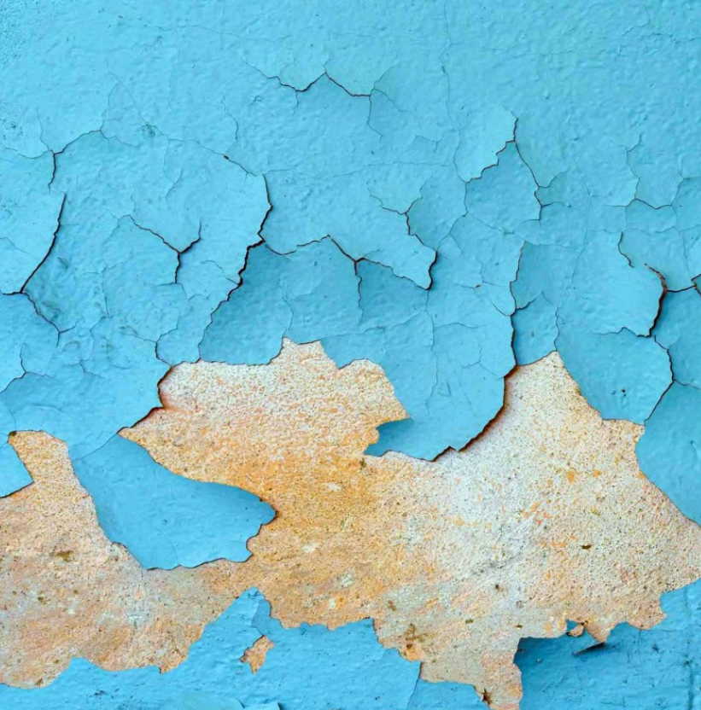
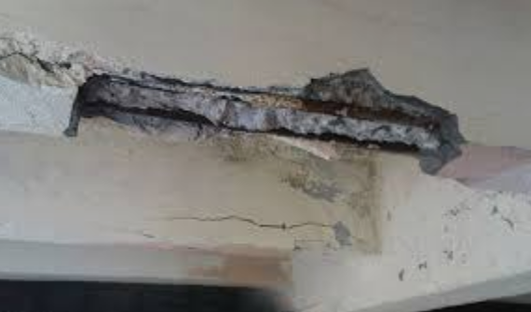
Úvod do problematiky
Spolupůsobení materiálů, vliv na životnost konstrukce
4

Slide 7
Úvod do problematiky
Experimentální metody posouzení životnosti
Zaměřují se spíše na jednotlivý materiál
Časová i technická náročnost (dlouhodobé pozorování, nutnost výstavby, skladování vzorků)
Posouzení konstrukce (full-scale nebo semi-scale experimenty) finančně náročné, omezené možnosti (spíše pro účely výzkumu)
Dostupná zjednodušení
Odhad dlouhodobých výsledků na základě „short-term“ dat
Akcelerované testy
5

Slide 8
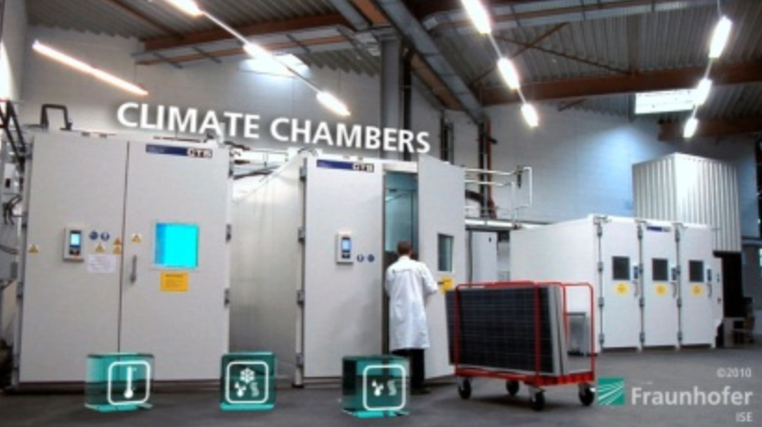
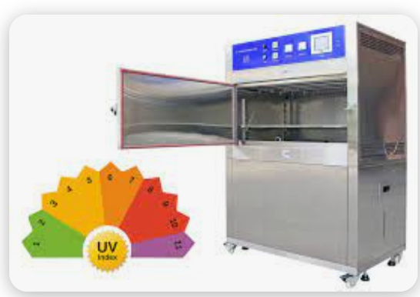
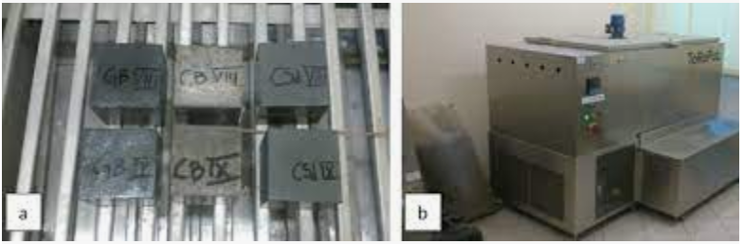
Úvod do problematiky
6

Slide 9
Úvod do problematiky
Posouzení životnosti pomocí výpočetních metod
Okamžité výsledky
Variabilita, univerzálnost
Cenově výhodné
Nutné vybavení (HW, SW)
Kvalita vstupních dat
Kalibrace, verifikace
5

Slide 10
Princip degradace
Klíčové vlastnosti stavebních materiálů (anorg.)
Hygroskopicita a smáčivost
Porézní struktura
Křehkost (rychlé porušení bez deformace)
=> vnikání cizích látek do struktury, působení degradačních efektů
5

Slide 11
Princip degradace
Druhy degradace - fyzikální
Působení sil na materiál
Různý původ: mechanické namáhání, teplotní rozpínání a objemové změny, krystalizace, fázová přeměna
Nedochází ke změně chemického složení
5

Slide 12
Princip degradace
Druhy degradace - chemická
Mění se chemické složení
Působení agresivního prostředí (alkalické, kyselé)
Rozpouštění, karbonatace, síranová koroze
5

Slide 13
Princip degradace
Druhy degradace - biologická
Působení živých organismů
Tvorba biofilmů (estetická funkce, ovlivnění tepelně-vlhkostního chování)
Působení bakterií a vyšších rostlin (vypouštění enzymů, mechanické rozrušování apod.)
– lišejníky, mechy, houby (dřevomorka), dřevokazní živočichové (termit, červotoč)
5

Slide 14
Princip degradace
Druhy degradace - biologická
Působení živých organismů
Tvorba biofilmů (estetická funkce, ovlivnění tepelně-vlhkostního chování)
Působení bakterií a vyšších rostlin (vypouštění enzymů, mechanické rozrušování apod.)
– lišejníky, mechy, houby (dřevomorka), dřevokazní živočichové (termit, červotoč)
5

Slide 15
Princip degradace
Popis degradačního procesu dle vybraného modelu
Modely tepelné/vlhkostní/mechanické/chemické/sdružené
Teplo+vlhkost, teplo+mechanika, chemie+teplo,
chemie + mechanika a další
Lze modelovat přímo (postup koroze) nebo na základě vyhodnocení sledovaných dat a následné identifikaci degradačních patternů
V rámci této přednášky: degradace stanovená na základě popisu sdruženého přenosu tepla a vlhkosti
5

Slide 16
Degradační patterny
Pattern = vysledovaný (opakující se) souběh podmínek vedoucí k určitému jevu
Degradační pattern = splnění více podmínek ve stejný moment a na stejném místě pro spuštění degradačního mechanismu
Splnění podmínek a zahájení degradačního procesu lze potvrdit a kvantifikovat pomocí experimentálních metod
- pokles pevnosti, změna rozměru, úbytek hmotnosti, atd.
Predikce podmínek je úkolem výpočetní simulace
5

Slide 17
Degradační patterny
Většina degradačních mechanismů se váže na transport vlhkosti
Mechanické poškození změnou objemu (led)
Rozpouští a vnáší agresivní složky prostředí (soli)
Podmínka pro růst organizmů (plísně, biofilmy)
Rozpouštění či rehydratace a změna objemu (např. jílové minerály v keramice, sádra)
5

Slide 18
Degradační patterny
Fázová přeměna (led) a nárůst objemu
Přítomnost kapalné vlhkosti + působení nízké teploty
Dostatečná délka působení (kinetika fázové přeměny)
Bod tání závisí na velikosti pórů (i -40 °C)
Exotermický děj -> uvolnění tepla (fázový posun)
Změna vlastností materiálu v závislosti na množství ledu v pórech
Experimentální zkouška mrazuvzdornosti případně vyhodnocení změny sledované vlastnosti dle počtu mrazových cyklů
5

Slide 19
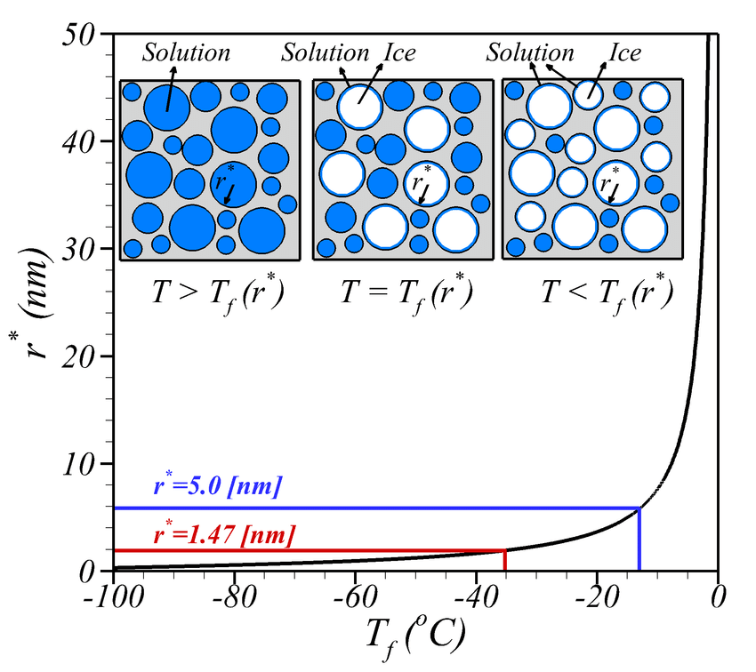
Degradační patterny
5

Slide 20
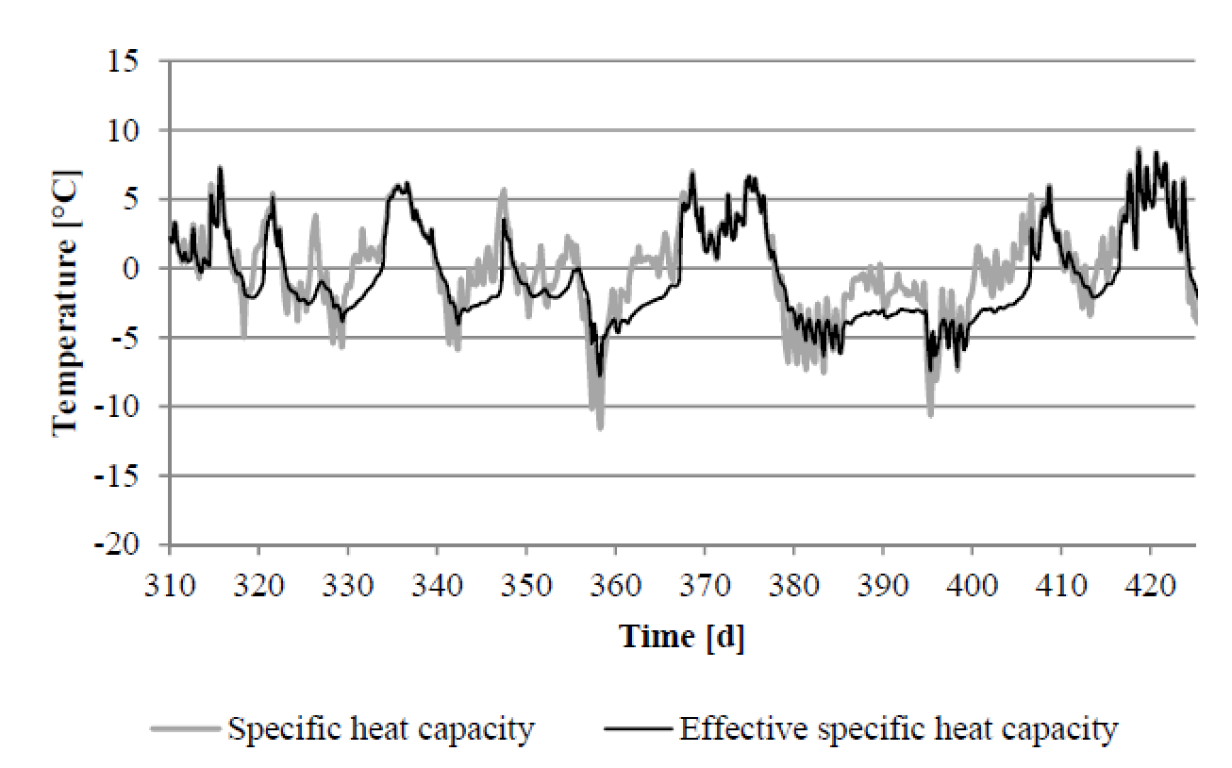
Degradační patterny
5

Slide 21
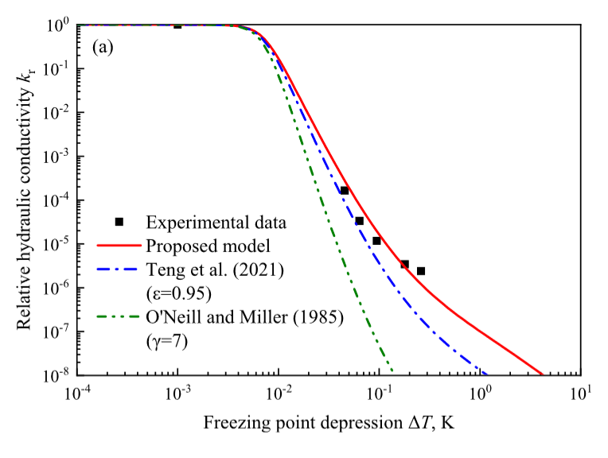
Degradační patterny
5

Slide 22
Degradační patterny
Krystalizace solí
Koncentrace soli překročí mezní hodnotu pro krystalizaci
Souvisí s poklesem vlhkosti
Experimentální stanovení vazební izotermy + účinků krystalizace na změnu sledovaných vlastností
5

Slide 23
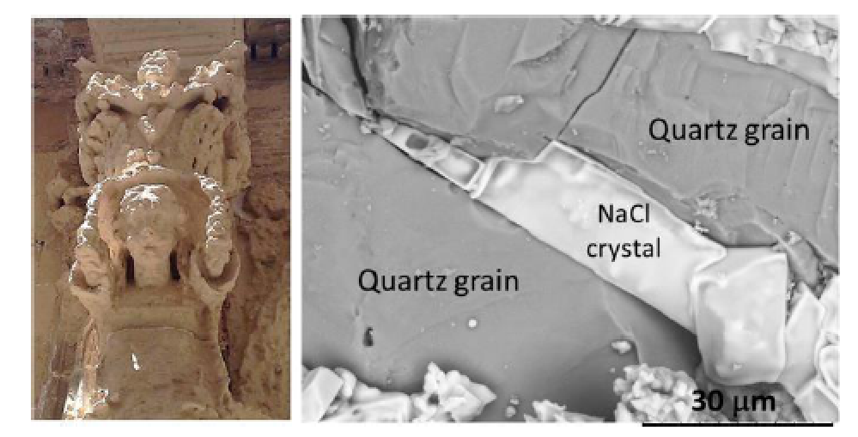
Degradační patterny
5

Slide 24
Degradační patterny
Biologická degradace
Příznivý souběh působení teploty a vlhkosti po určitou dobu (denní světlo)
Laboratorní stanovení biologického růstového modelu (rychlost množení, růstu, odumírání buněk/organizmů)
Implementace/spárování růstového a tepelně-vlhkostního modelu
Laboratorní stanovení dopadů biologické degradace na změnu vlastností (zde zejména tepelné a vlhkostní) -> změna sorptivity, emisivity -> ovlivnění chování konstrukce
5

Slide 25
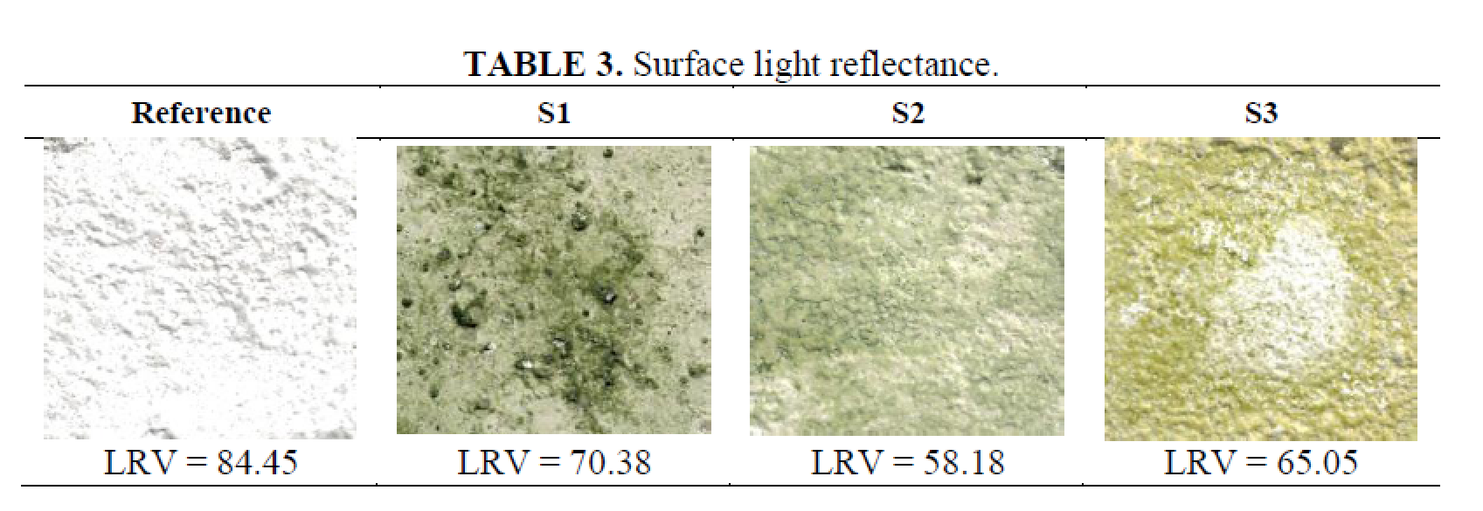
Degradační patterny
5

Slide 26
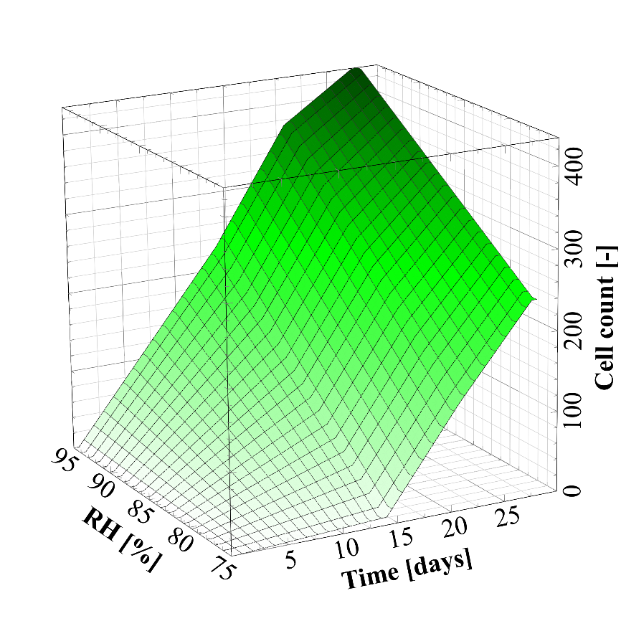
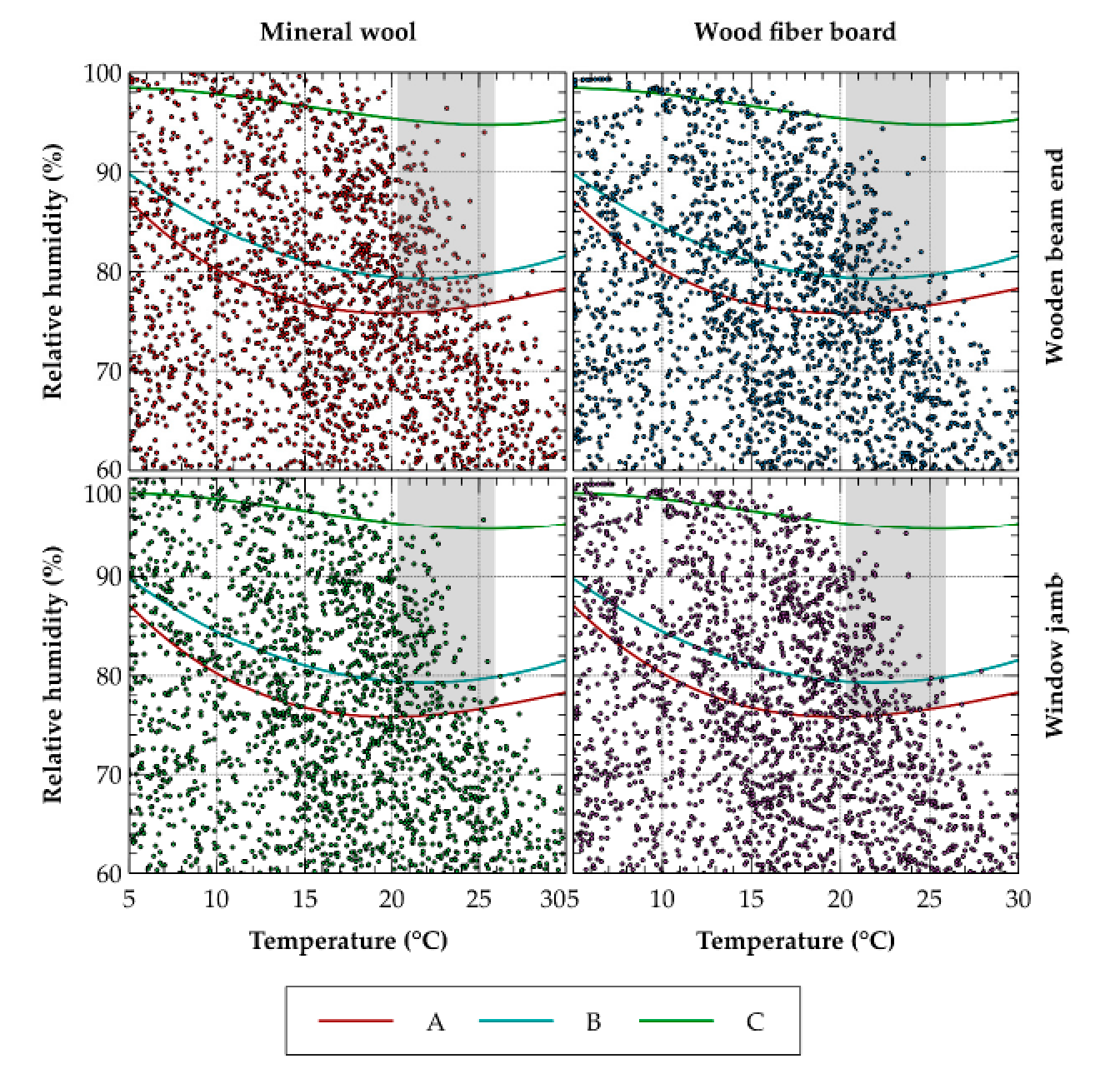
Degradační patterny
5

Slide 27
Zamezení vzniku poruch
Znemožnění vzniku příznivých podmínek
Návrh konstrukčního a materiálového řešení – eliminace kritických detailů
- tepelné mosty a tepelná ochrana budovy celkově
- kondenzace vlhkosti
Identifikace a odstranění příčin vzniku poruch
- nefunkční/chybějící hydroizolace
- poškozená parozábrana
- zatékání, odstřikující voda
- nedostatečná tepelná izolace
- chybějící/porušená povrchová vrstva
5

Slide 28
Zamezení vzniku poruch
Úprava vlastností
- hydrofobizace
- aplikace biocidních látek
Optimalizace skladby na základě dlouhodobého posouzení tepelně-vlhkostního chování => prezentace dosažených výsledků v rámci publikace:
Exterior thermal insulation systems for AAC building envelopes: Computational analysis aimed at increasing service life
5

Slide 29
Děkuji za pozornost
Faculty of Civil Engineering, CTU Prague
Department of Materials Engineering and Chemistry

